Slide 1
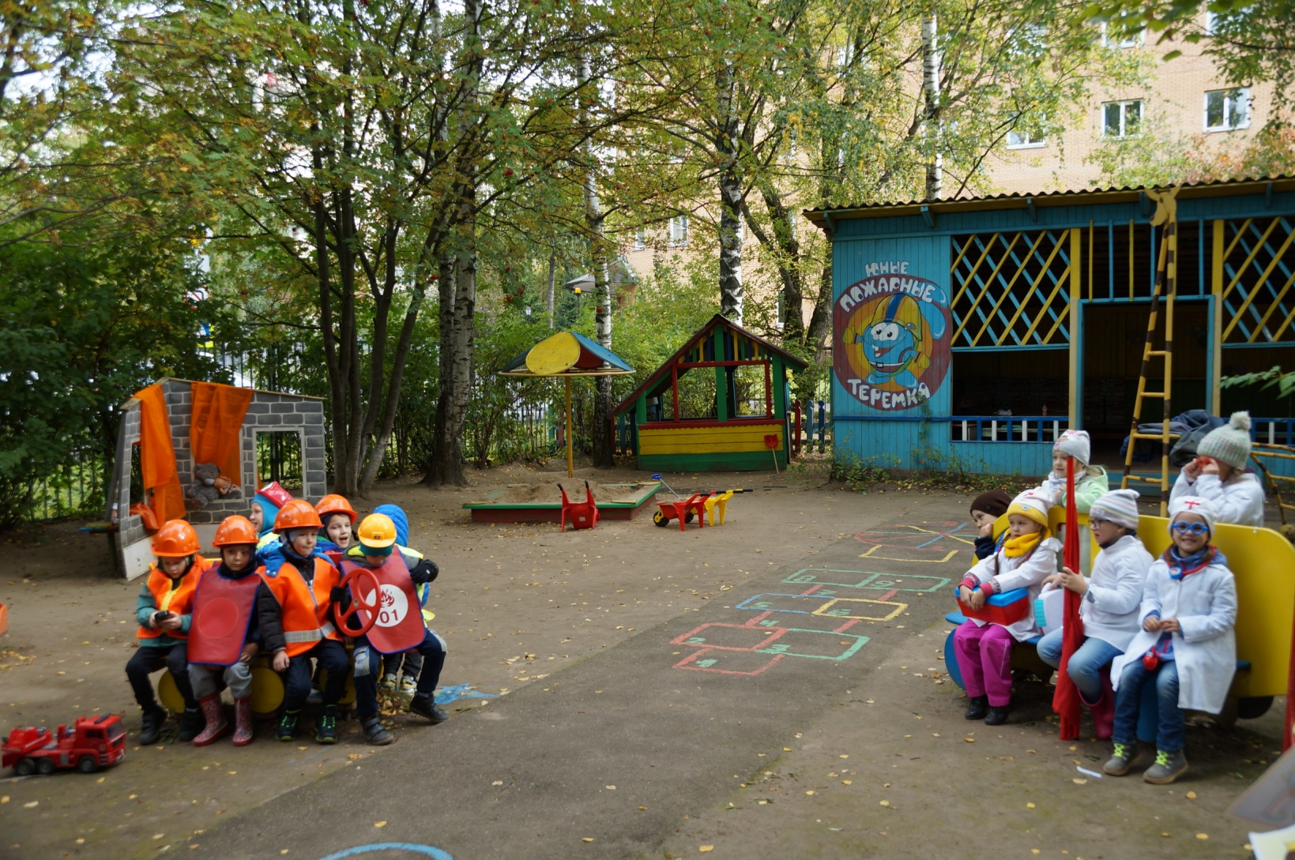
Площадка «Академия юных пожарных»

Slide 2
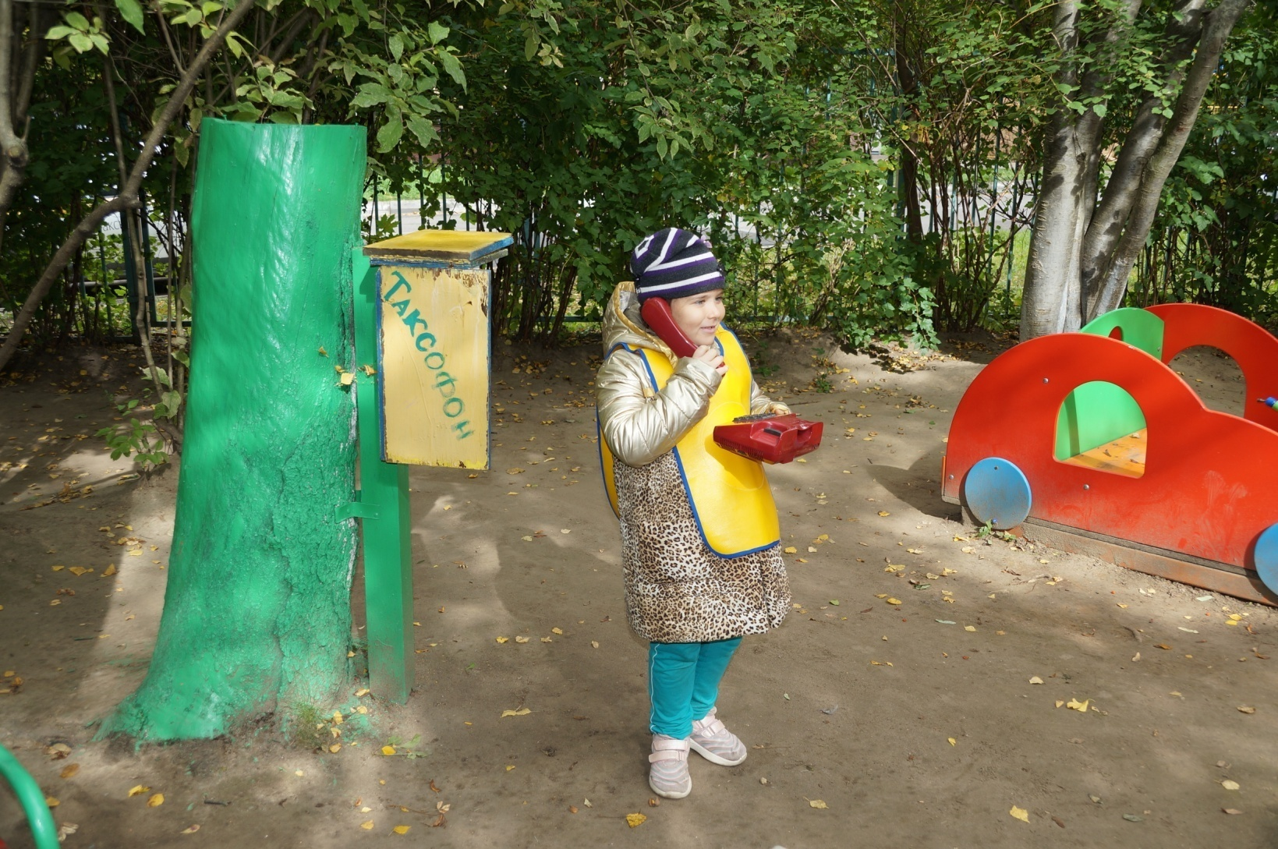
Площадка для отработки практических навыков безопасного поведения при пожаре
Звони 112: «Загорелся дом, Беда, помогите»

Slide 3
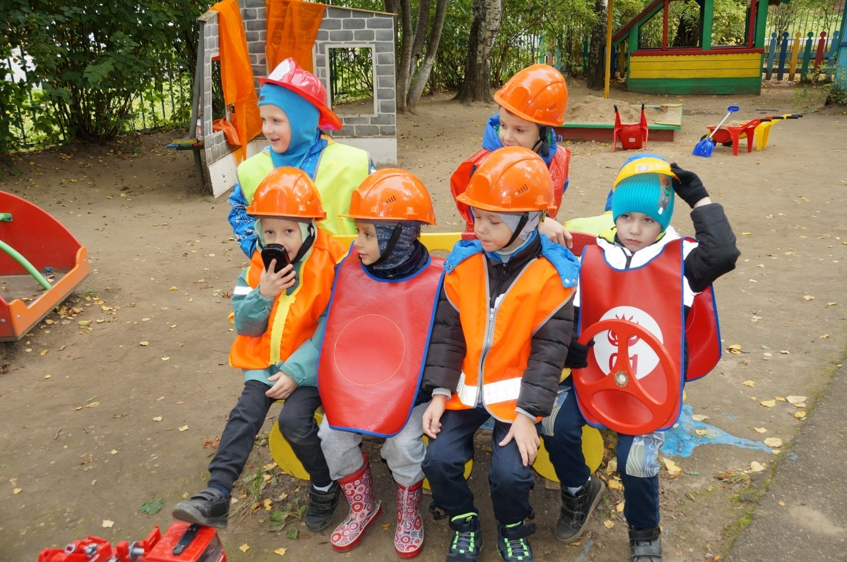
Бригада спасателей приняла звонок и спешит на помощь

Slide 4
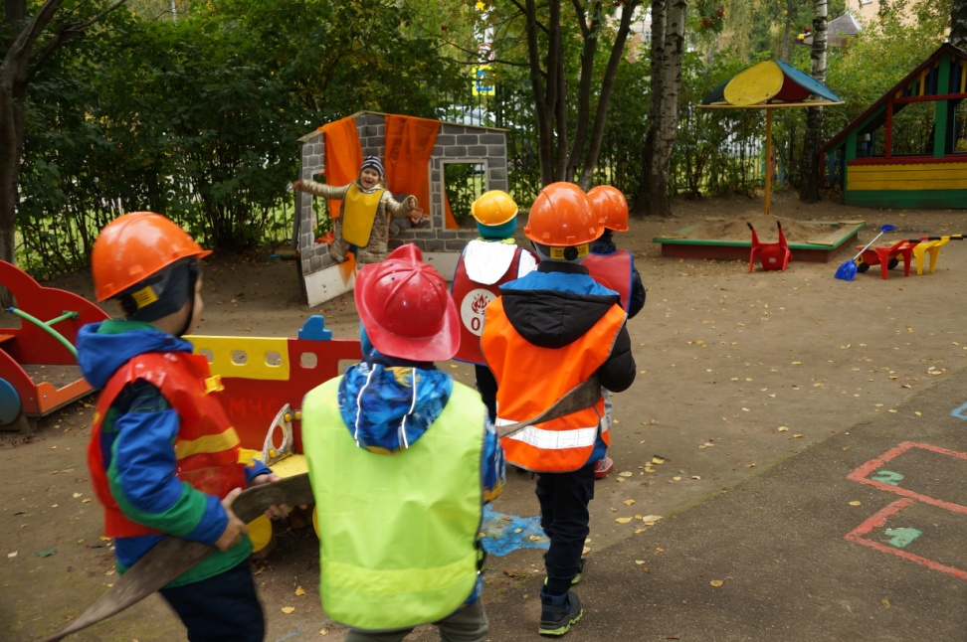
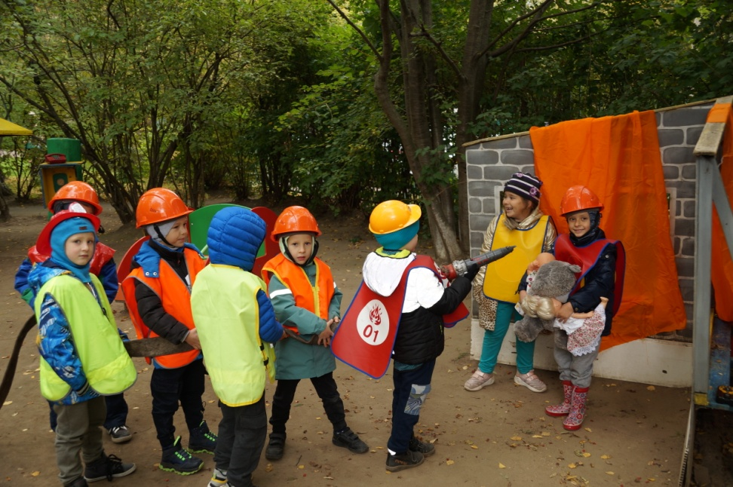
Спешим на помощь
Спасли жителей, пожар потушили

Slide 5
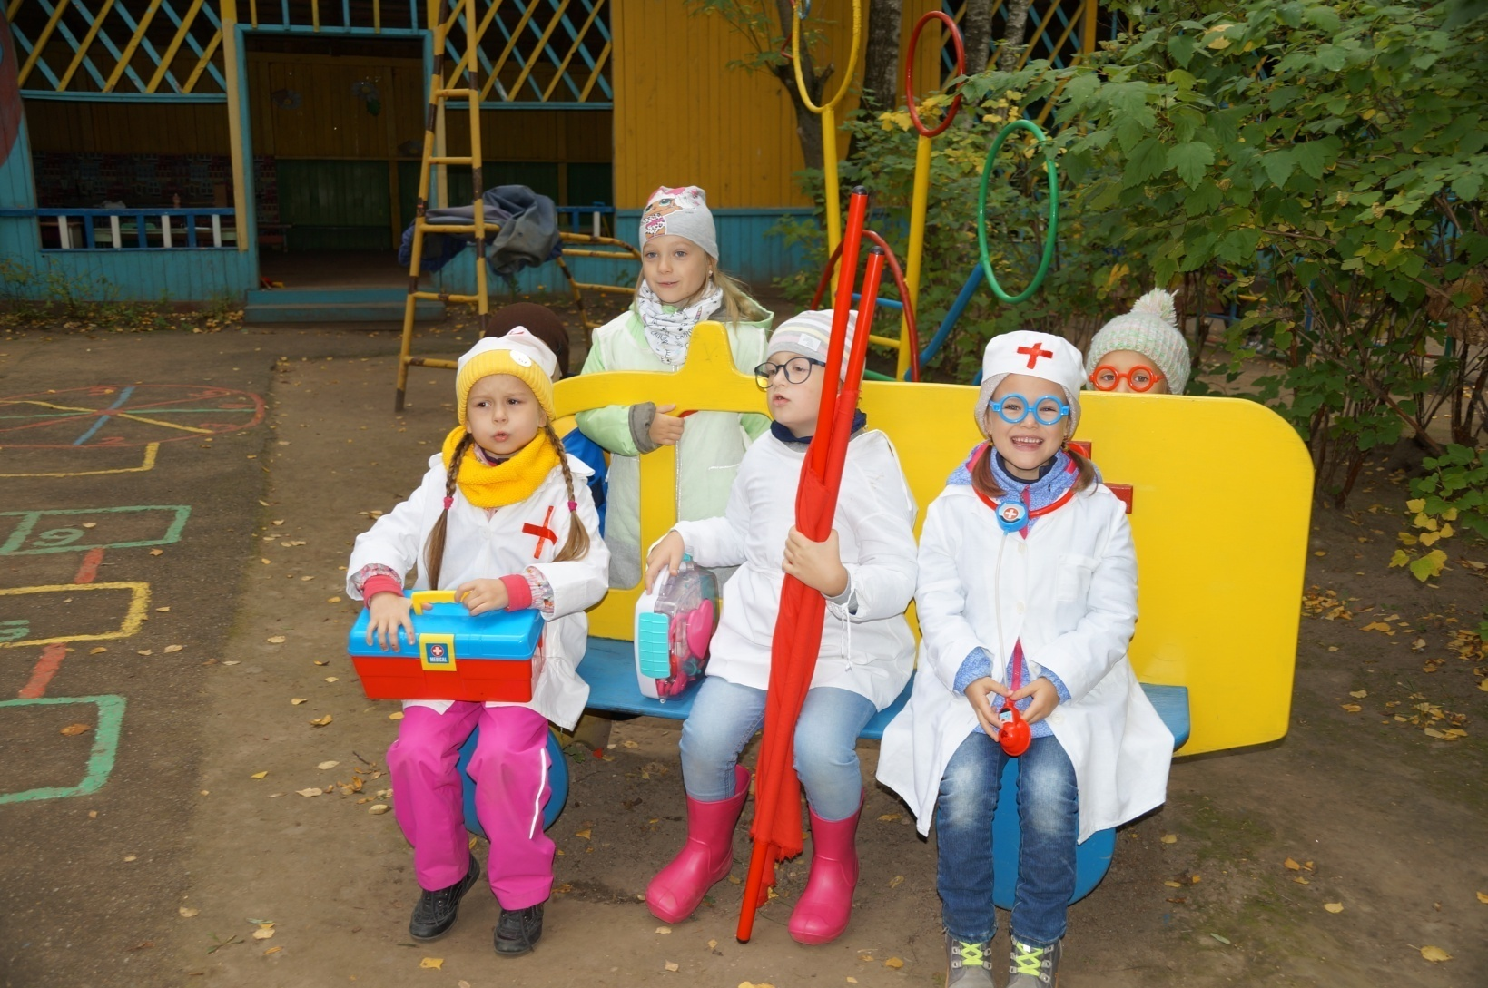
Бригада скорой помощи уже в пути

Slide 6
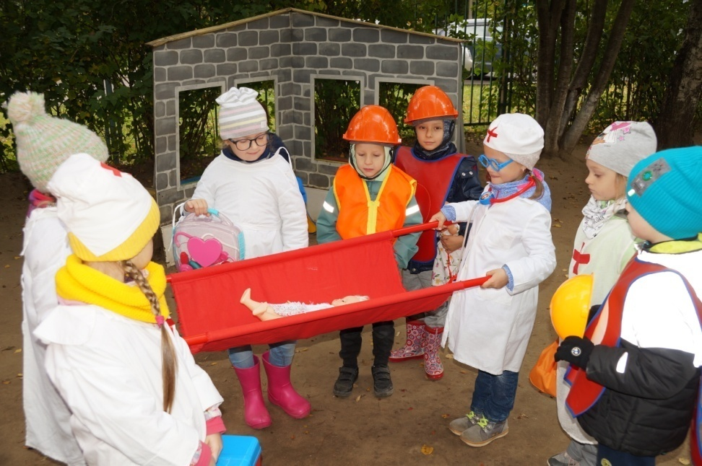
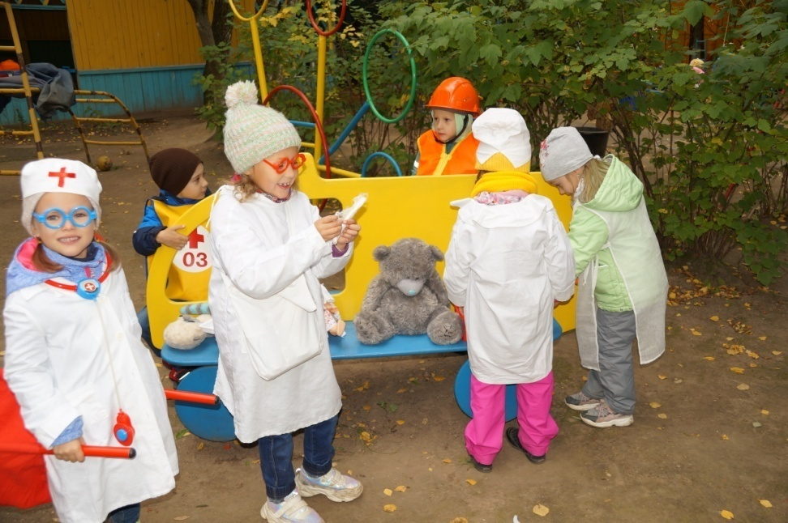
Оказание медицинской помощи пострадавшим

Slide 7
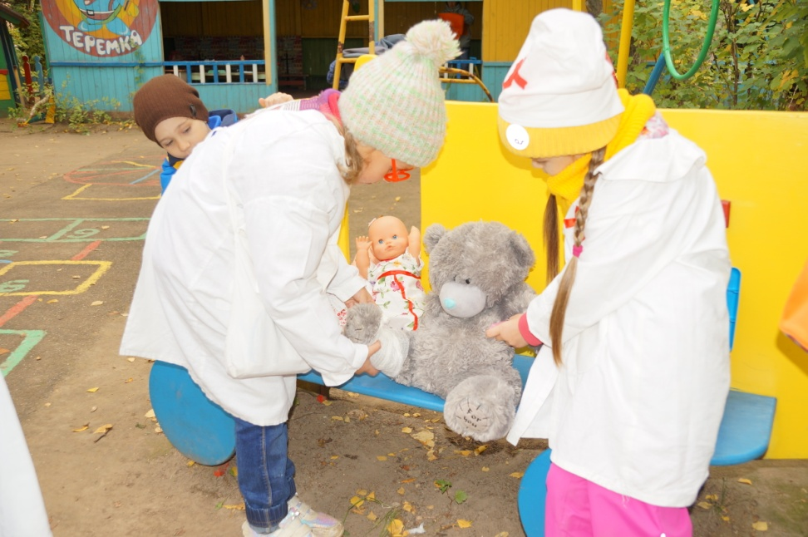
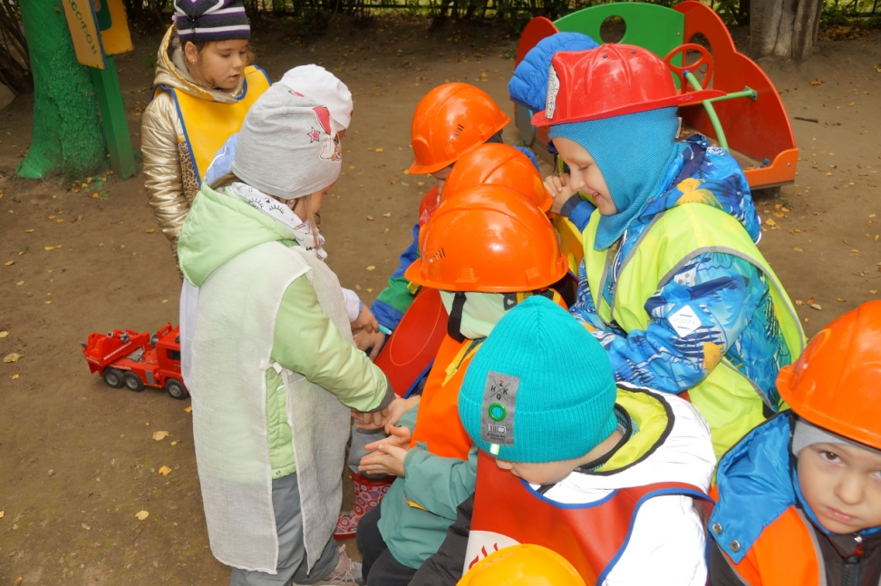
Оказание помощи

Slide 8
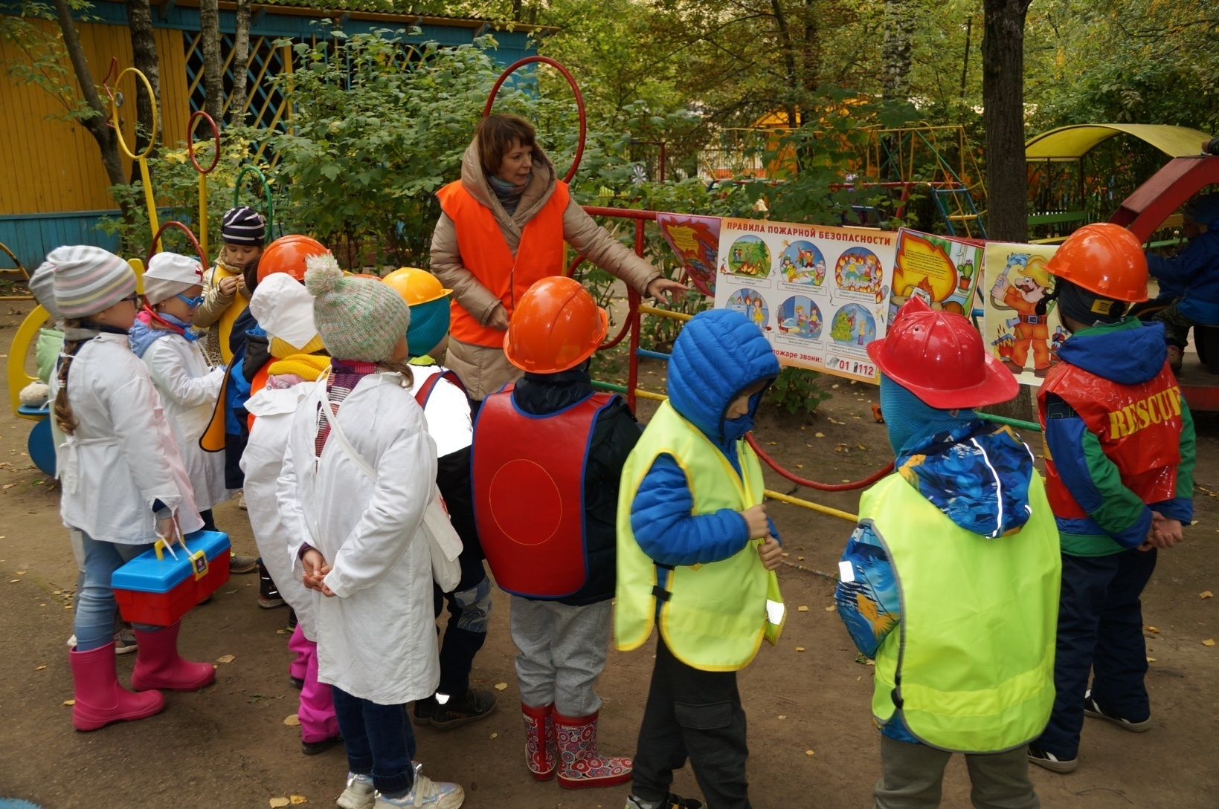
Проводим инструктажи

Slide 9
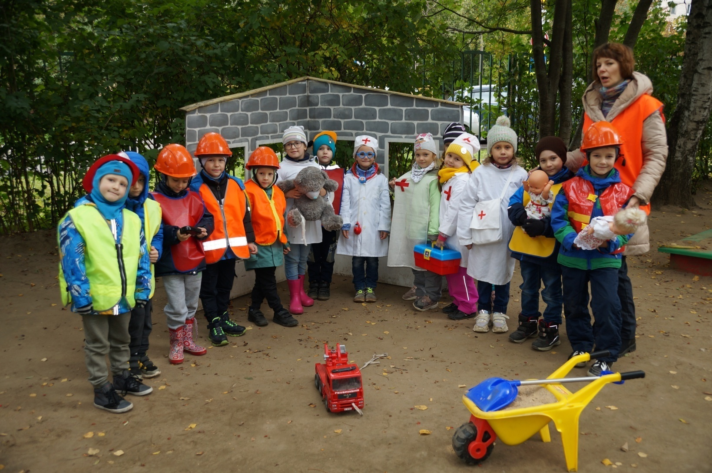
Спасатели нашей Академии юных пожарных

